Slide 1
Liberation War of Bangladesh
Mujibnagar Government

Slide 2
This may be my last message, from today Bangladesh is independent. I call upon the people of Bangladesh wherever you might be and with whatever you have, to resist the army of occupation to the last. Your fight must go on until the last soldier of the Pakistan occupation army is expelled from the soil of Bangladesh and final victory is achieved.

Slide 3
এটা আমার পক্ষ থেকে শেষ বার্তা, আজ থেকে বাংলাদেশ স্বাধীন। বাংলাদেশের জনগণ যে যেখানে আছেন, আপনাদের যা কিছু আছে তা নিয়ে দখলদার সেনাবাহিনীর মোকাবেলা করার জন্য আমি আহ্বান জানাচ্ছি। পাকিস্তান সেনাবাহিনীর সর্বশেষ সৈন্যটিকে বাংলাদেশের মাটি থেকে বহিষ্কার করা না করা পর্যন্ত এবং আপনার চূড়ান্ত বিজয় অর্জন না হওয়া পর্যন্ত আপনারা যুদ্ধ চালিয়ে যেতে হবে।

Slide 4
Declaration of Independence
Major ziaur rahman of East Bengal Regiment declared independence the following day (27 March);'
I’m Major Zia, Provisional Commander-in-Chief of the Bangladesh Liberation Army, hereby proclaims, on behalf of Sheikh Mujibur Rahman, the independence of Bangladesh.
'I also declare, we have already framed a sovereign, legal Government under Sheikh Mujibur Rahman, which pledges to function as per law and the constitution. The new democratic Government is committed to a policy of non-alignment in international relations. It will seek friendship with all nations and strive for international peace. I appeal to all Government(s) to mobilige (sic) public opinion in their respective countries against the brutal genocide in Bangladesh. The Government under Sheikh Mujibur Rahman is sovereign (and) legal Government of Bangladesh and is entitled to recognition from all democratic nations of the world.

Slide 5
Proclamation
On 10th April the Mujibnagar Government acknowledged the declaration
We further resolve that this proclamation of independence shall be deemed to have come into effect from 26th day of March 1971

Slide 6
‘‘যেহেতু বাংলাদেশের জনগণ তাদের বীরত্ব, সাহসিকতা ও বিপ্লবী কার্যক্রমের মাধ্যমে বাংলাদেশের উপর তাদের কার্যকরী কর্তৃত্ব প্রতিষ্ঠা করিয়াছে, সার্বভৌম ক্ষমতার অধিকার বাংলাদেশের জনগণ নির্বাচিত প্রতিনিধিদের প্রতি যে ম্যান্ডেট দিয়েছেন সেই ম্যান্ডেট মোতাবেক আমরা নির্বাচিত প্রতিনিধিরা আমাদের সমবায়ে গণপরিষদ গঠন করে পারস্পরিক আলাপ-আলোচনার মাধ্যমে বাংলাদেশের জনগণের জন্য সাম্য, মানবিক মর্যাদা ও সমাাজিক ন্যায় বিচার প্রতিষ্ঠা করা আমাদের পবিত্র কর্তব্য সেহেতু আমরা বাংলাদেশকে রূপায়িত করার সিদ্ধান্ত ঘোষণা করছি এবং উহা দ্বারা পূর্বেই বঙ্গবন্ধু শেখ মুজিবুর রহমানের স্বাধীনতা ঘোষণা অনুমোদন করছি।”

Slide 7
Formation of Provisional Government
The Provisional Government of Bangladesh was formed on 10th April in 1971
45 elected members formed national assembly ( Gonoporishod ) at Kushtia frontier
There were present 127 journalists
On 17th April, the formal swearing in ceremony was held in Meherpur
This government was headed by Bangabandhu Sheikh Mujibur Rahman

Slide 8
The Mujibnagar Government
Bangabandhu Sheikh Mujibur Rahman | President
Syed Nazrul Islam | Vice President, (Entrusted with the powers, functions and responsibilities of the President since the President himself was then detained in Pakistan).
Tajuddin Ahmad | Prime Minister, In charge of Defence, Information, Broadcasting and Communications, Economic Affairs, Planning Division, Education, Local Government, Health, Labour, Social Welfare, Establishment as well as other affairs the responsibility of which was not yet entrusted to any one.
Khondakar Mostaq Ahmad | Ministry of Foreign Affairs, Law and Parliamentary Affairs.
M Mansur Ali | Ministry of Finance, Industry and Commerce.
AHM Qamaruzzaman | Ministry of Home, Civil Supplies, Relief and Rehabilitation, Agriculture.
Commander-in-Chief | Colonel M.A.G. Osmani

Slide 9
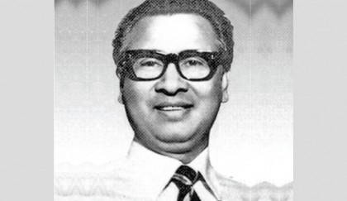
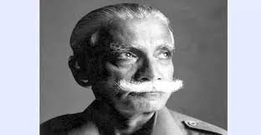

Slide 10
Activities of Mujibnagar Government
The headquarters was shifted to 8 Theatre Road in Kolkata
Main objectives : To lead the liberation war and to acquire worldwide support in favour of Bangladesh
To run administration
To establish missions in Delhi,London,Washington
To take initiative to form a freedom fighter force
Divided BD into 11 military zones & 3 Brigade forces
To train up civilians who were willing to fight

Slide 11
এই সরকারের মূল দায়িত্ব ছিল বাংলাদেশের স্বাধীনতা যুদ্ধে যৌক্তিকতার প্রশ্নে বিশ্বের বিভিন্ন দেশে কূটনৈতিক সম্পর্ক স্থাপন করা
বাংলাদেশের প্রতিটি সেক্টরে কর্তৃত্ব স্থাপন করা
মুক্তিযোদ্ধাদের তদারকি করা এবং রাজনৈতিক কর্মকাণ্ড পরিচালনা করা
দেশের ক্ষতিগ্রস্থ জনগণের পাশে দাঁড়ানোর জন্য দায়িত্ব প্রদান
দেশের ভিতরে এবং বিদেশী সাংবাকিদের সাথে যোগাযোগ রক্ষা করা
পশ্চিমাদের অপপ্রচার প্রতিহত করে বাংলাদেশের স্বাধীনতার প্রয়োজনীয়তা তুলে ধরা।

Slide 12
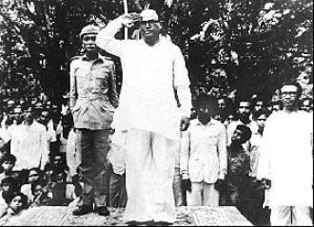

Slide 13
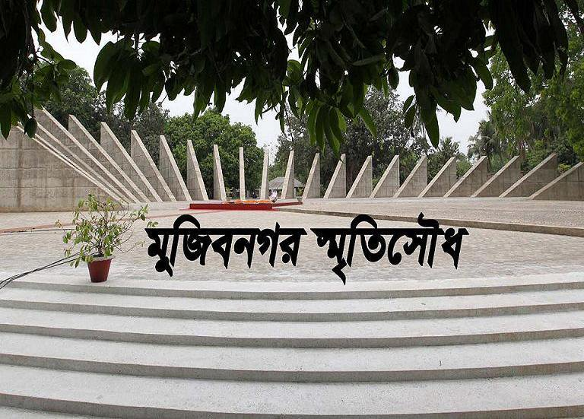
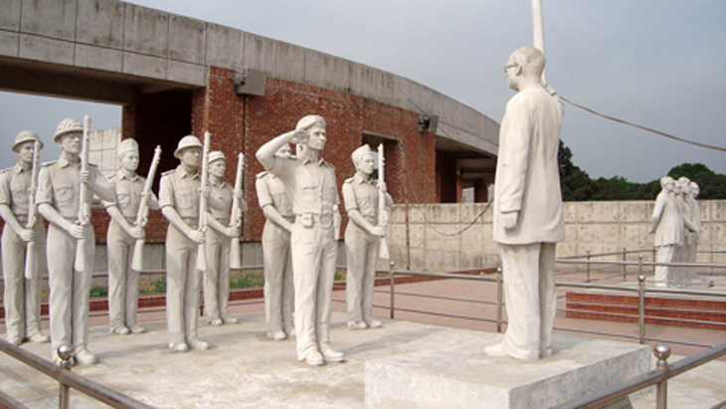

Slide 14
Mukti Bahini
The "Mukti Bahini" was divided into two groups
Mukti Bahini earlier name was Mukti Fauj
The Mukti Bahini received training and weapons from India
The most prominent divisions of the Mukti Bahini were the 3 forces
Awami League student leaders formed militia units, including the Mujib Bahini, the Kader Bahini and Hemayet Bahini
Using guerrilla warfare tactics, the Mukti Bahini secured control over large parts of the Bengali countryside
The war strategy included raids, ambushes and sabotaging
Bridges, culverts, fuel depots and ships were destroyed
the Mukti Bahini became part of the Bangladesh-India Allied Forces

Slide 15
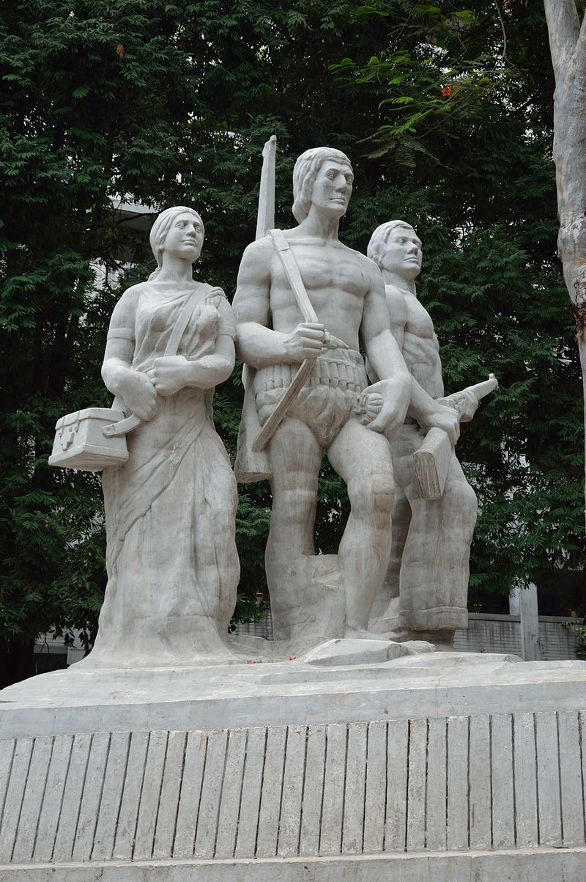
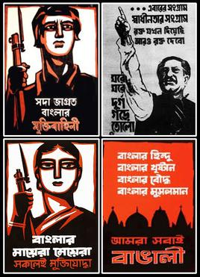

Slide 16
Guerilla warfare
Kaderia Bahini
its leader Kader Siddique
১৭ হাজার নিয়মিত মুক্তিযোদ্ধা ও ৭০ হাজার স্বেচ্ছাসেবক নিয়ে এই বিশাল বাহিনী
প্রায় ৭০টি যুদ্ধে অংশ নেয় কাদেরিয়া বাহিনী।
১১ ডিসেম্বর হানাদারমুক্ত হয় টাঙ্গাইল।

Slide 17
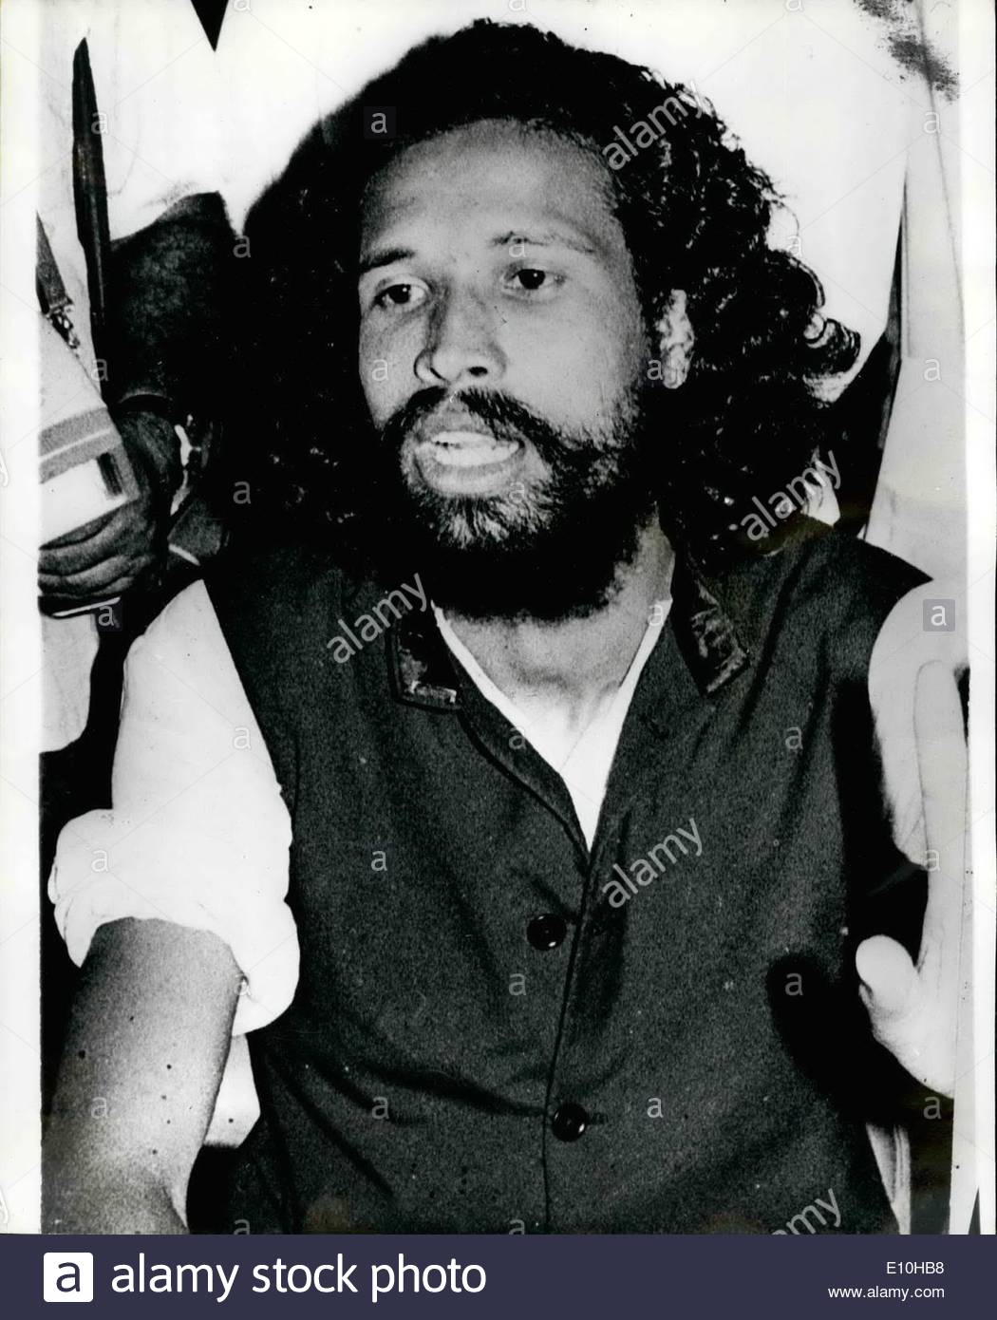
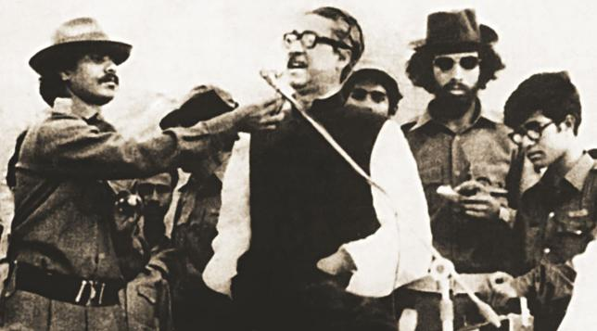

Slide 18
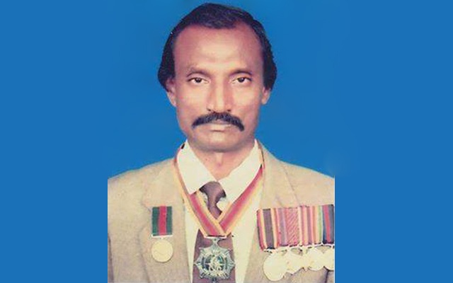
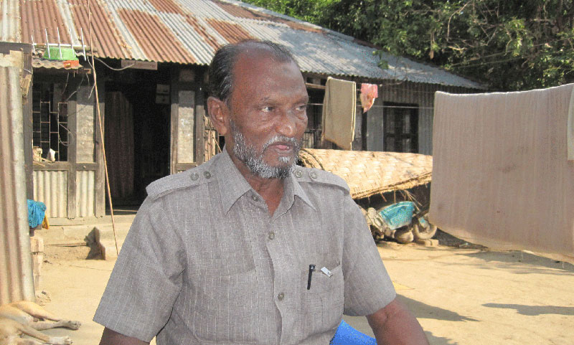
Hemayet bahini

Slide 19
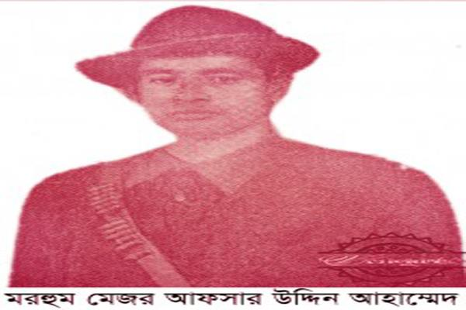
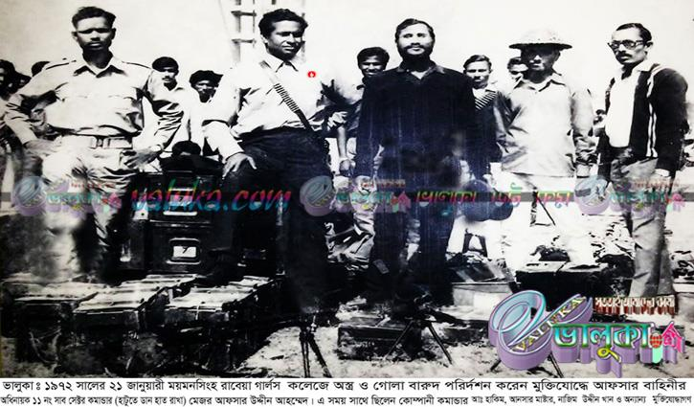

Slide 20
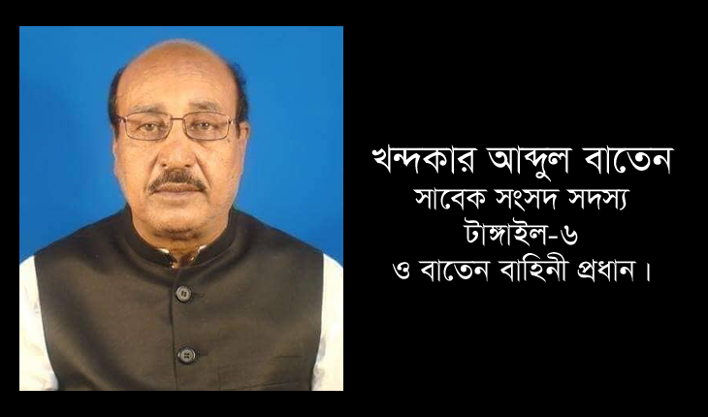
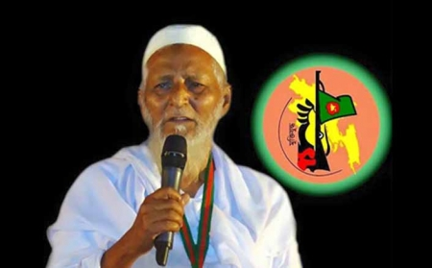

Slide 21
Role of major powers
The USA
USSR
China
India
Formation of allied force

Slide 22
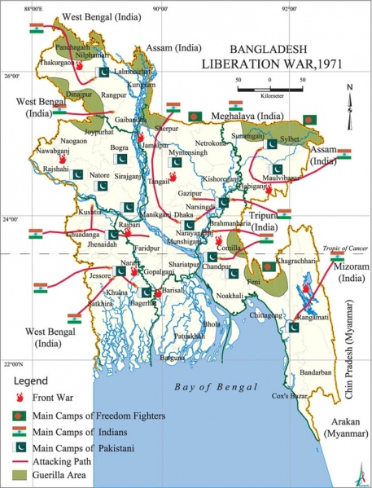

Slide 23
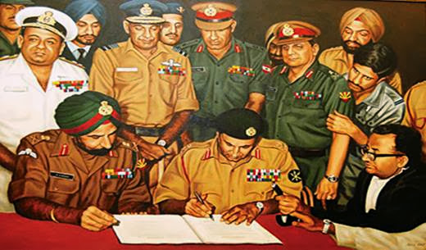
Surrender

Slide 24
